Slide 1
ローコード開発におけるデータ接続の重要性
Hiro (@mofumofu_dance)

Slide 2

自己紹介
Hiro (会社員 男性)
Microsoft MVP – Business Applications (2019-2023)
趣味 : ガンプラ制作
Twitter : @mofumofu_dance
Blog : https://mofumofupower.hatenablog.com/
GitHub : https://github.com/mofumofu-dance/PowerApps365

Slide 3
今日はデータ接続の話
という名目の CData Connect Cloud すごいから使ってみて！という布教です

Slide 4




アプリ・自動化には データの読み書き・加工が必要です
"業務"そのものに 人→人、システム→人、...へのデータ（情報）の受け渡しが発生するから

Slide 5
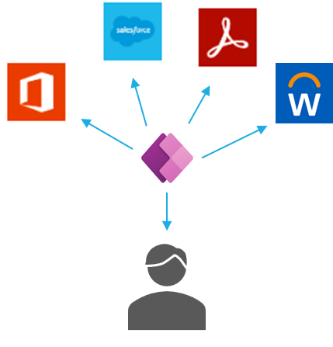


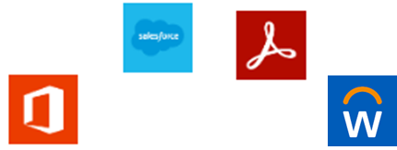



ローコード開発では各種SaaSとのデータ接続が必要です
サービスに内包されるDBだけでなく普段使っているサービスに蓄えられた情報を集約・整形する

Slide 6

データ接続はAPIがあればOK?
APIがあるだけではだめ
認証情報の管理、リクエストの整形、レスポンスデータの処理、などなどクライアント側での対応が必要
ここ
APIはあくまでもインターフェース
実際に”使える” ようにするには
つなぐための仕組みが必要

Slide 7
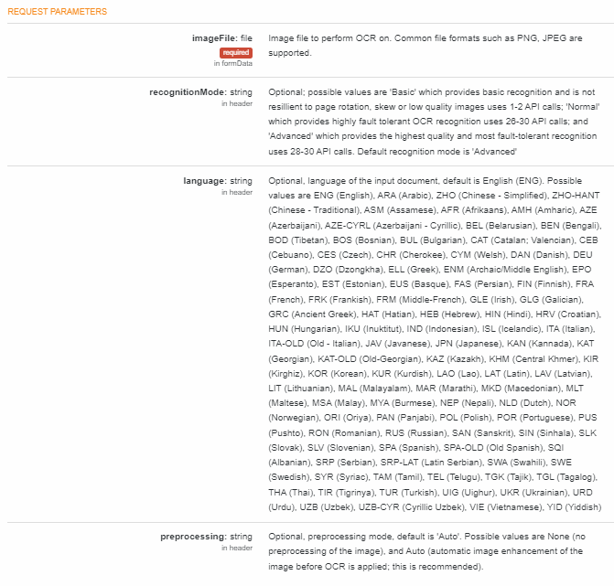
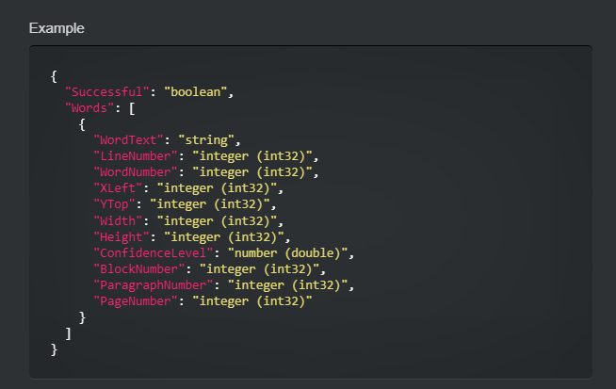
え、そんなこと市民開発でできる？

Slide 8
え、そんなこと市民開発でできる？
やってられない！！ 繋がなきゃ始まらないのに、つなぐところがとても大変！
ここ

Slide 9

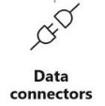
え、そんなこと市民開発でできる？
やってられない！！ 繋がなきゃ始まらないのに、つなぐところがとても大変！
Power Platform では
コネクター によって接続を容易に

Slide 10
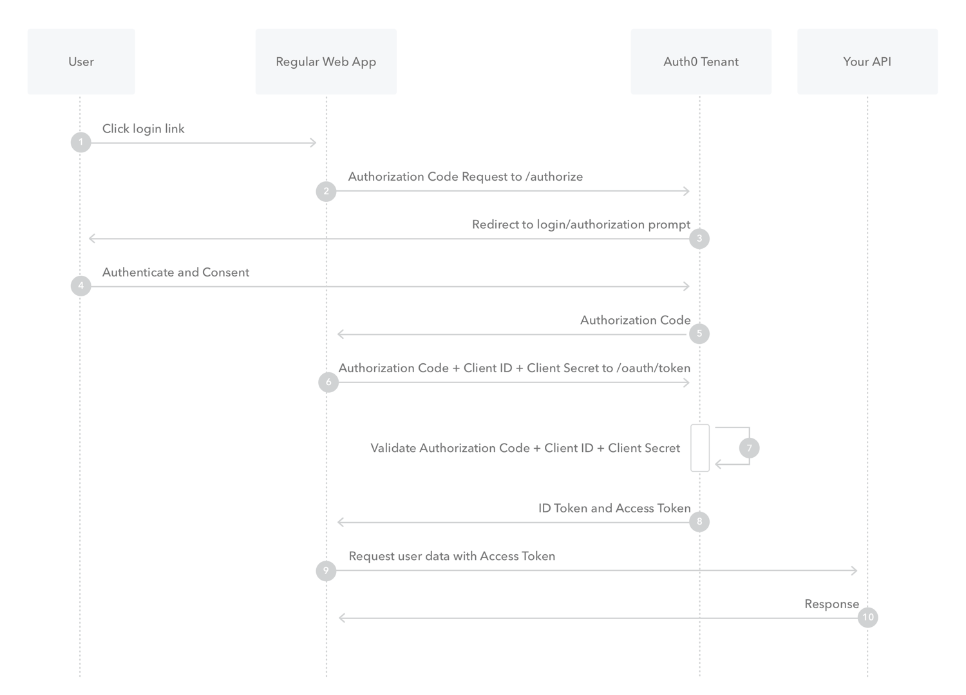
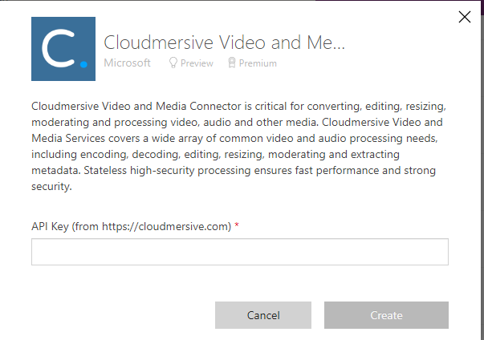
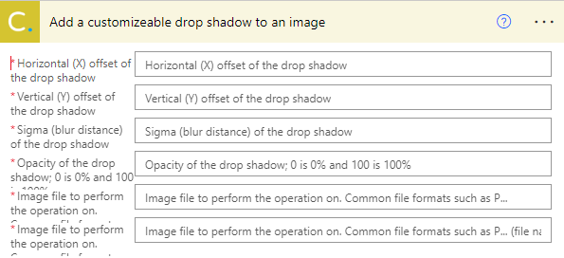
コネクターって？
各種SaaSが提供しているAPIをラップしたもの。
認証情報の管理、リクエストの整形、レスポンスデータの処理 などをサービス側で実施
裏では認証情報を管理して、ユーザーの入力を
SaaSのAPIに適した形に加工して、レスポンスをPowerで扱えるように解析している

Slide 11
Power Platform
を支えているのはコネクター！
～８００のサービス、1万を超えるアクションを提供！

Slide 12
Power Platform
を支えているのはコネクター！
…なんだけど、SaaSが複数になる/接続をいろんなクライアントからすると
コネクターの仕様の違い を意識する必要がある （APIを直接実行するよりは断然楽ではあるが）

Slide 13
データ接続したいわけじゃない！
データを使いたいんだ！

Slide 14
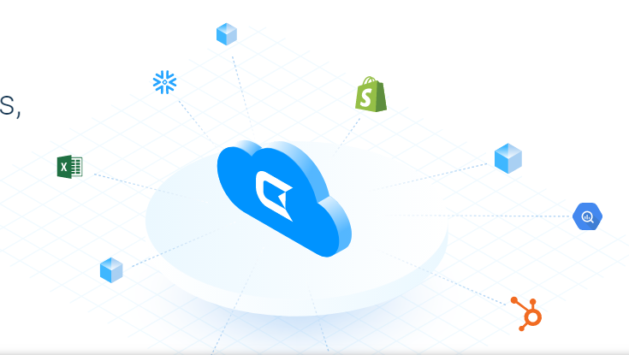
そこで
CData Connect Cloud です!
https://www.cdata.com/cloud/

Slide 15


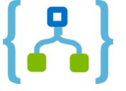
CData Connect Cloud
何がすごいの？

Slide 16

CData Connect Cloud
何がすごいの？
データソースになるSaaSのAPIの違いを吸収
クライアントとのIFを統一してくれる （SQLのテーブルの読み書きに置き換え）
どのクライアントからでも、どのSaaSにつなぐときでも 同じ作法
SQLのIFに統一
個々の違いを隠蔽

Slide 17
CData Connect Cloud
何がすごいの？
データソースになるSaaSのAPIの違いを吸収
クライアントとのIFを統一してくれる （SQLのテーブルの読み書きに置き換え）
どのクライアントからでも、どのSaaSにつなぐときでも 同じ作法
SQLのIFに統一
個々の違いを隠蔽
データ接続 を 抽象化

Slide 18
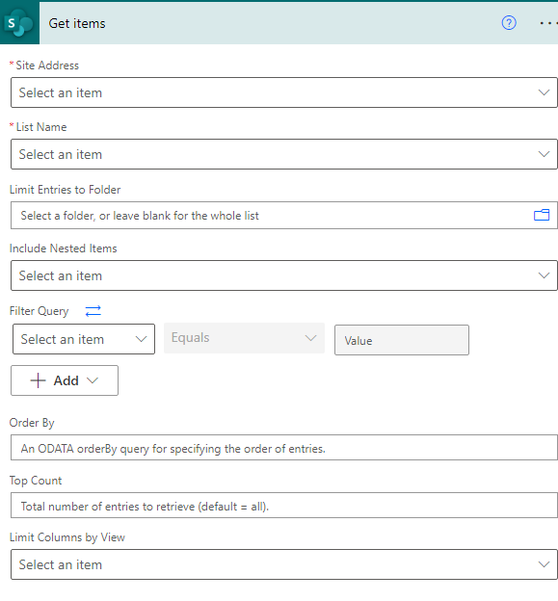
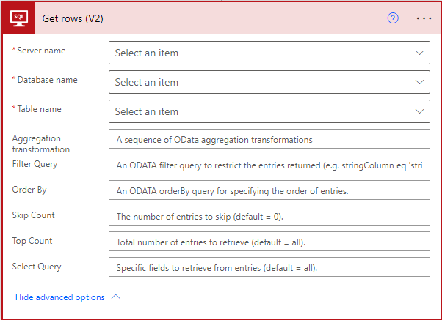
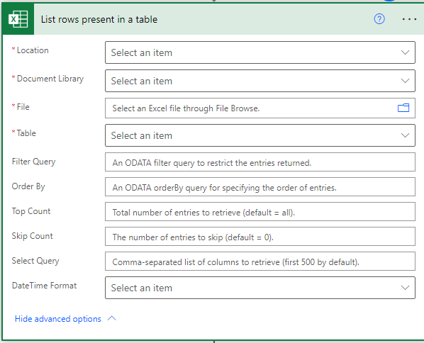
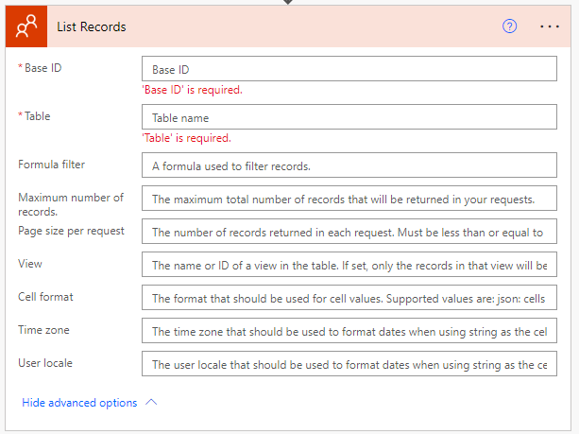
たとえば Power Automate でいうと
全部SQLコネクターに置き換えちゃう

Slide 19
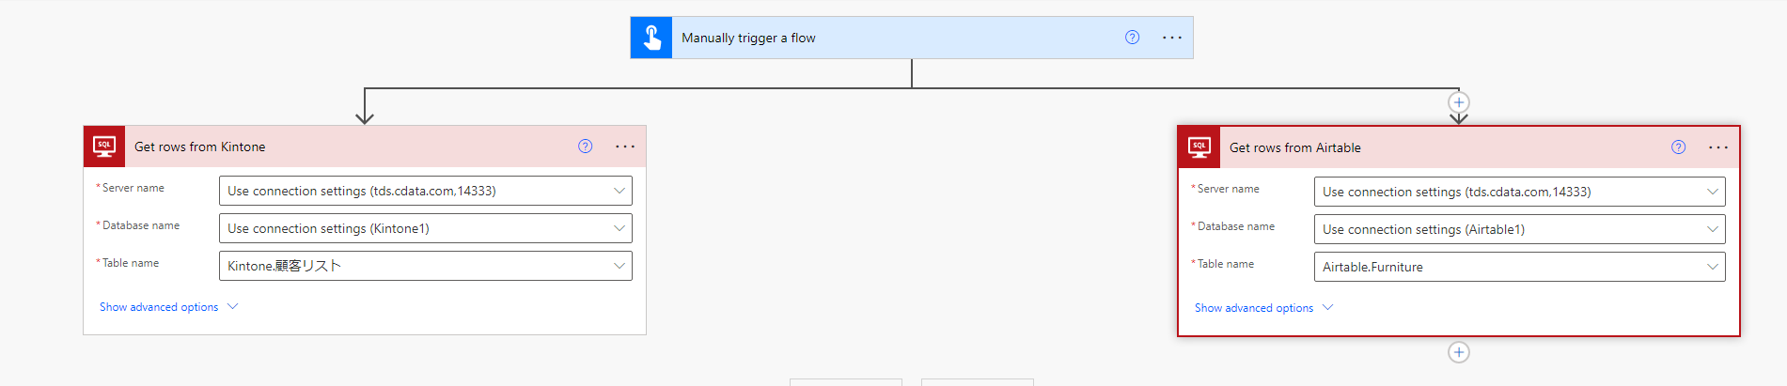
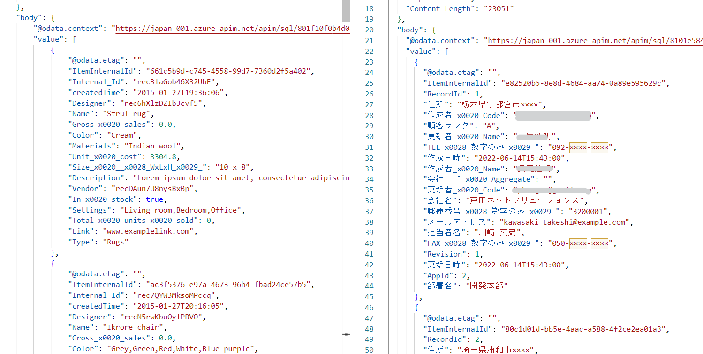
Kintone
Airtable

Slide 20


データ接続したいわけじゃない！
データを使いたいんだ！
CData Connect Cloud は データ接続にまつわるハードルを押し下げてくれる

Slide 21
デモは会議の動画をご覧ください
https://www.cdata.com/cloud/

Slide 22
おわり
各種SaaSとのデータ接続は大変
だけどローコード開発・市民開発では必須
Power Platformは多数のコネクターによって市民開発を加速させている
CData Connect Cloud は 各種SaaSの API仕様差分を吸収、統一した SQL IFを提供。データ接続の煩わしさを最大限緩和

Slide 23
ぜひCData Connect Cloudで いろんなところから いろんなものに つなげてみてください！
CData Connect Cloud の始め方 : https://www.cdatablog.jp/entry/connect-trial
Hiroが色々試したもの : https://mofumofupower.hatenablog.com/archive/category/CData%20Connect%20Cloud

